Slide 1
机器人——OTTO

Slide 2
动手组装otto
编程
我们还能怎么玩

Slide 3
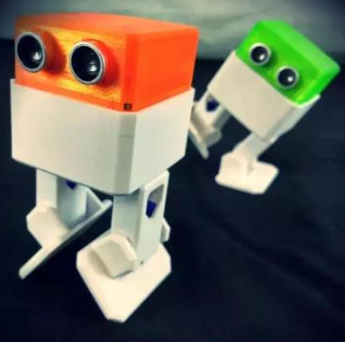
一起认识新材料

Slide 4

动手组装一台otto机器人

Slide 5
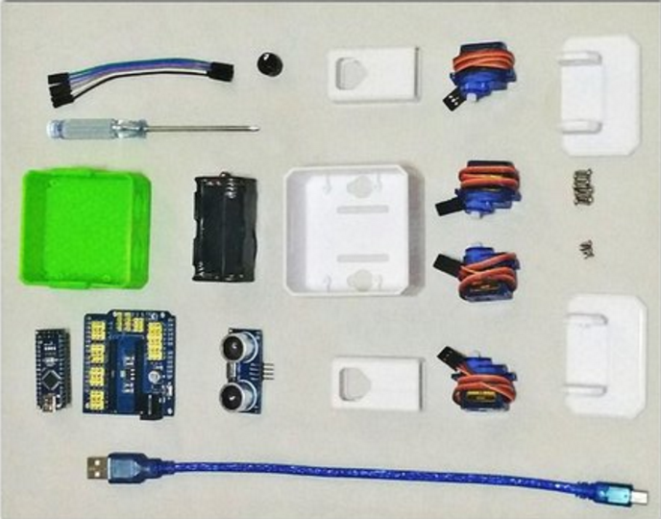
一起认识新材料

Slide 6
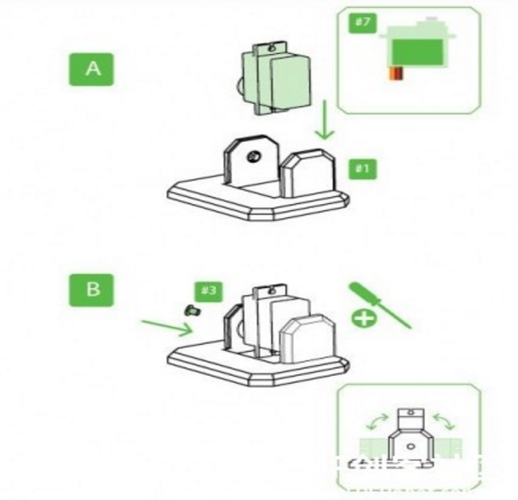
脚部舵机安装

Slide 7
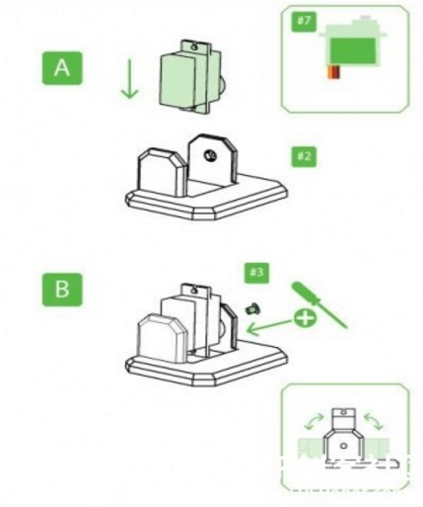
脚部舵机安装

Slide 8
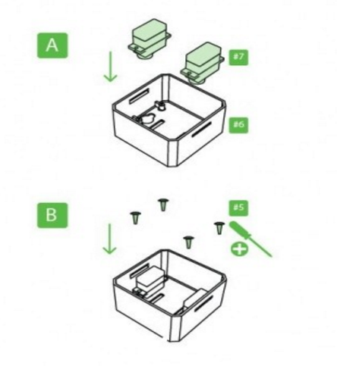
身体部位舵机安装

Slide 9
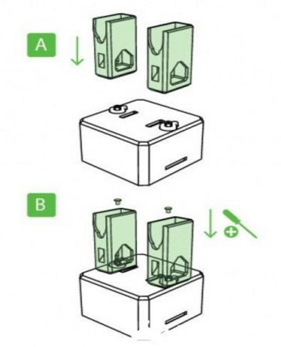
身体部位连接安装

Slide 10
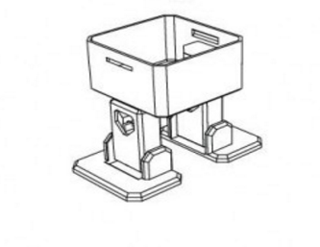
今天完成最后形状

Slide 11
编程、烧录代码

Slide 12
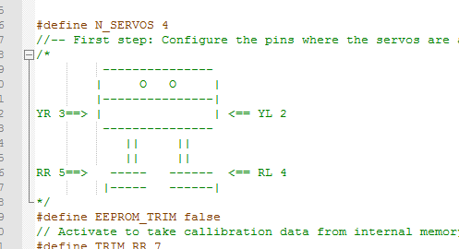
程序对应引脚图

Slide 13
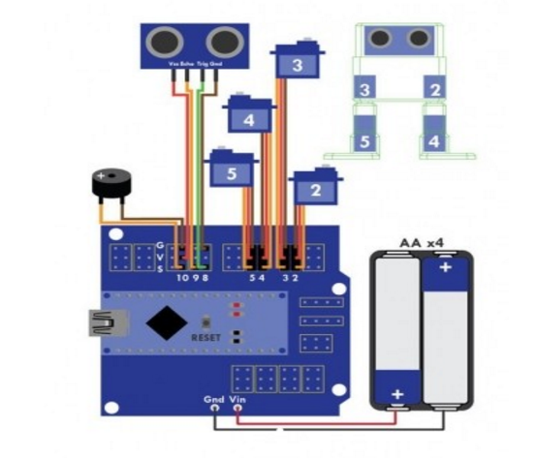
连线图

Slide 14
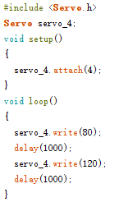
编程
1.打开arduino软件
2.开始编写代码

Slide 15
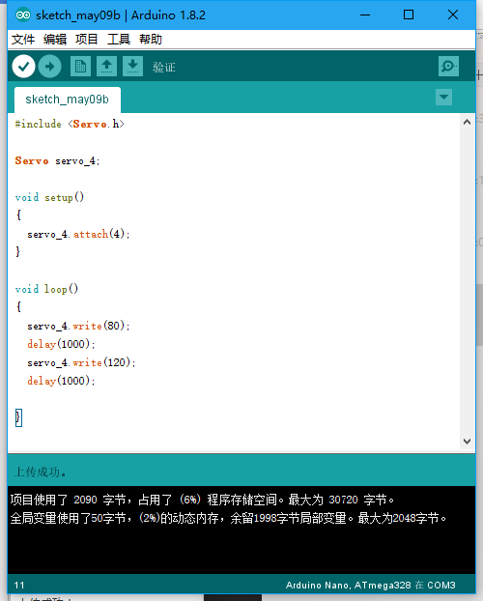
编译
选择√按钮，编译程序，
检查修改错误。

Slide 16
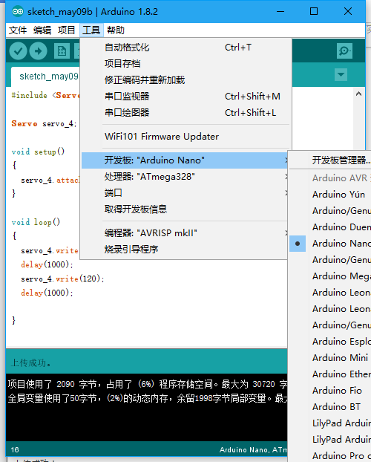
上传前准备
1，打开工具，选择开发板：arduino Nano
2,选择端口（com 3或者com4）

Slide 17
上传，查看效果

Slide 18

我们还能怎么玩

Slide 19


